Slide 1
Podstawowe wzorce projektowe

Slide 2
Grupy wzorców:
Kreacyjne | Strukturalne | Czynnościowe (behawioralne)
Singleton Metoda wytwórcza | Adapter | Strategia Obserwator/Stan wybierz

Slide 3
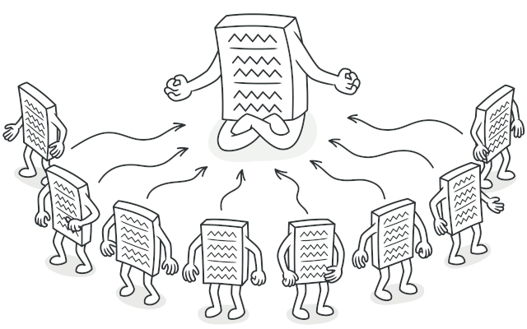
Singleton
public sealed class Singleton
{
private Singleton(){}
private static singletonInstance;
public static Singleton getInstance()
{
if(_instance == null)
{
_instance = new Singleton();
}
return _instance;
}
class Program
{
static void Main(string[] args)
{
Singleton s1 = Singleton.GetInstance();
Singleton s2 = Singleton.GetInstance();
}
}
Zapewnia stworzenie jednej instancji klasy, do której dostęp będzie ustawiony na globalny.

Slide 4
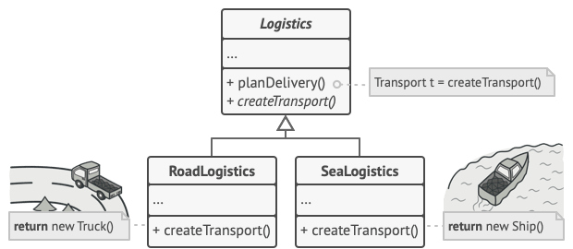
Metoda wytwórcza (factory method)
Fabryka tworzy obiekty bez podawania dokładnej klasy. Wykorzystuje się ją gdy nie jest znana końcowa ilość rodzajów obiektów.

Slide 5
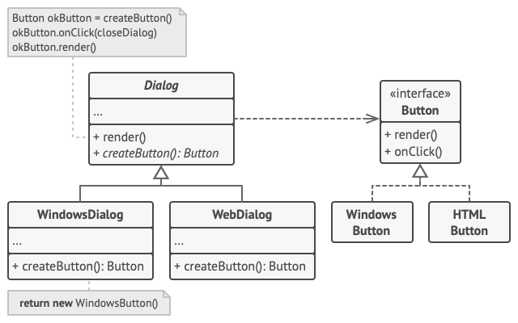

Factory method

Slide 6
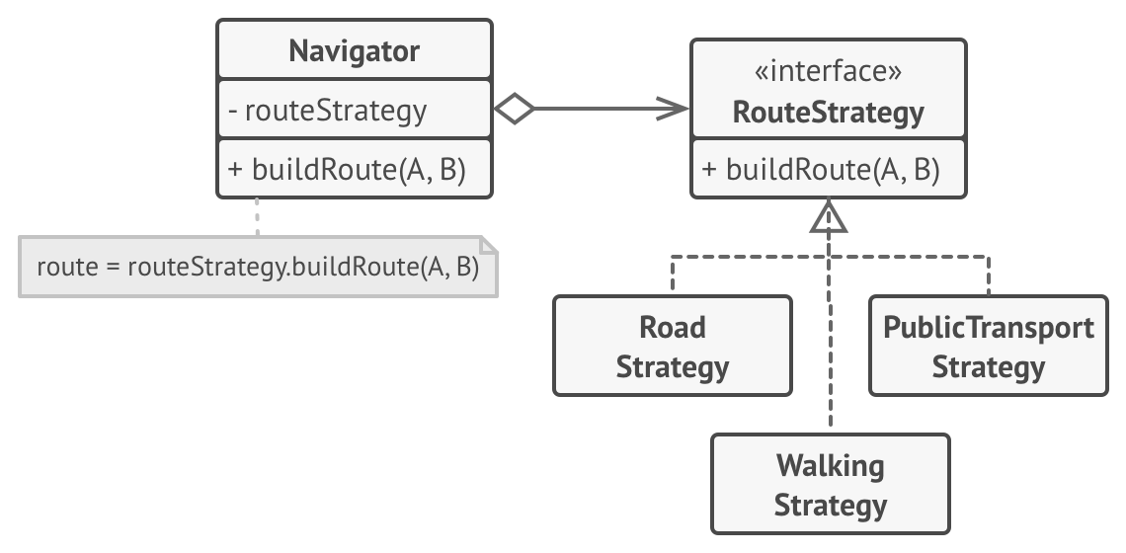
Strategia
Zapewnia grupowanie powiązanych algorytmów.
Każdy algorytm jest w innej klasie przez co nie trzeba
modyfikować klienta. Możliwe jest wybranie, którego algorytmu z grupy chcemy obecnie wybrać.

Slide 7
Strategia
public interface IStrategy
{
object DoAlgorithm(object data);
}
class ConcreteStrategyA : IStrategy
{
public object DoAlgorithm(object data)
{
var list = data as List<string>;
list.Sort();
return list;
}
}
class ConcreteStrategyB : IStrategy
{
public object DoAlgorithm(object data)
{
var list = data as List<string>;
list.Sort();
list.Reverse();
return list;
}
}
class Program
{
static void Main(string[] args)
{
var context = new Context();
context.SetStrategy(new ConcreteStrategyA());
context.DoSomeBusinessLogic();
context.SetStrategy(new ConcreteStrategyB());
context.DoSomeBusinessLogic();
}
}
class Context
{
private IStrategy _strategy;
public Context()
{ }
public Context(IStrategy strategy)
{
this._strategy = strategy;
}
public void SetStrategy(IStrategy strategy)
{
this._strategy = strategy;
}
public void DoSomeBusinessLogic()
{
var result = this._strategy.DoAlgorithm();
}
}

Slide 8
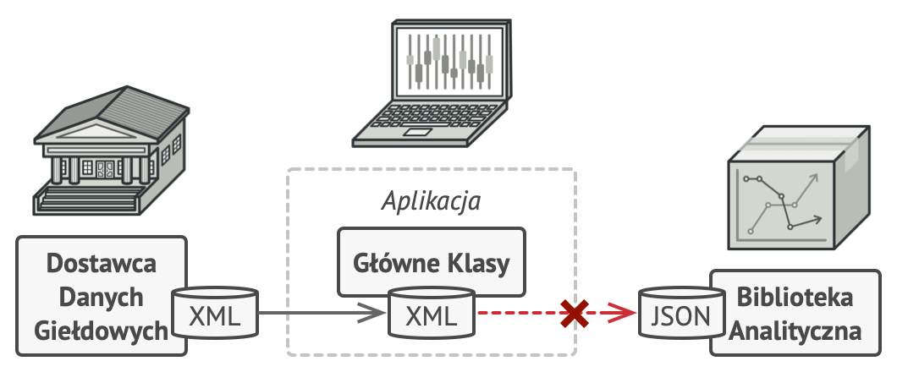
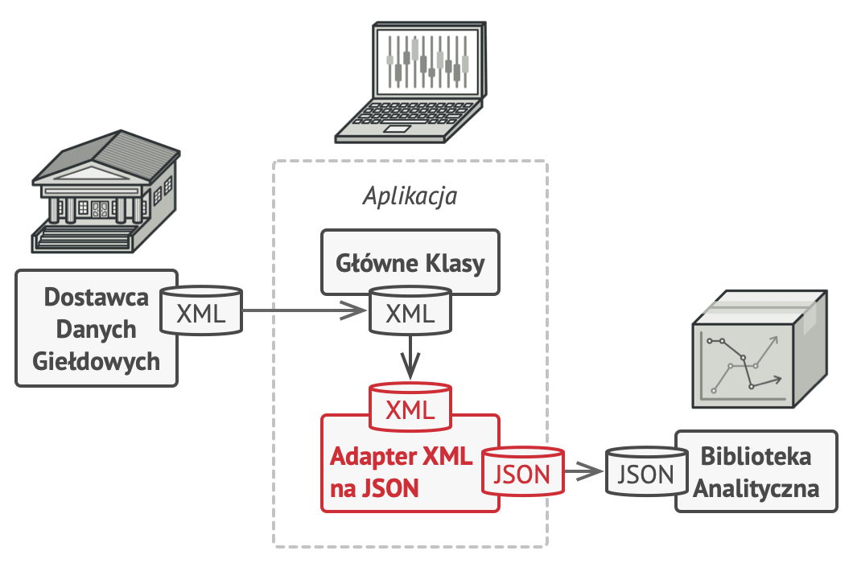
Adapter
Pozwala na komunikacje klas o niekompatybilnych interfejsach.

Slide 9
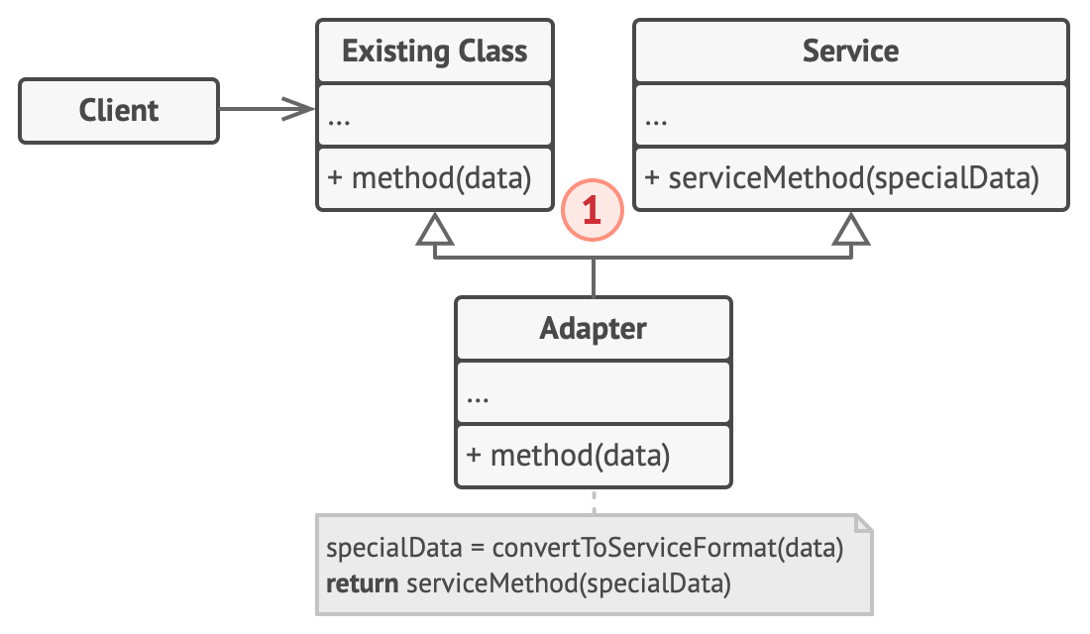
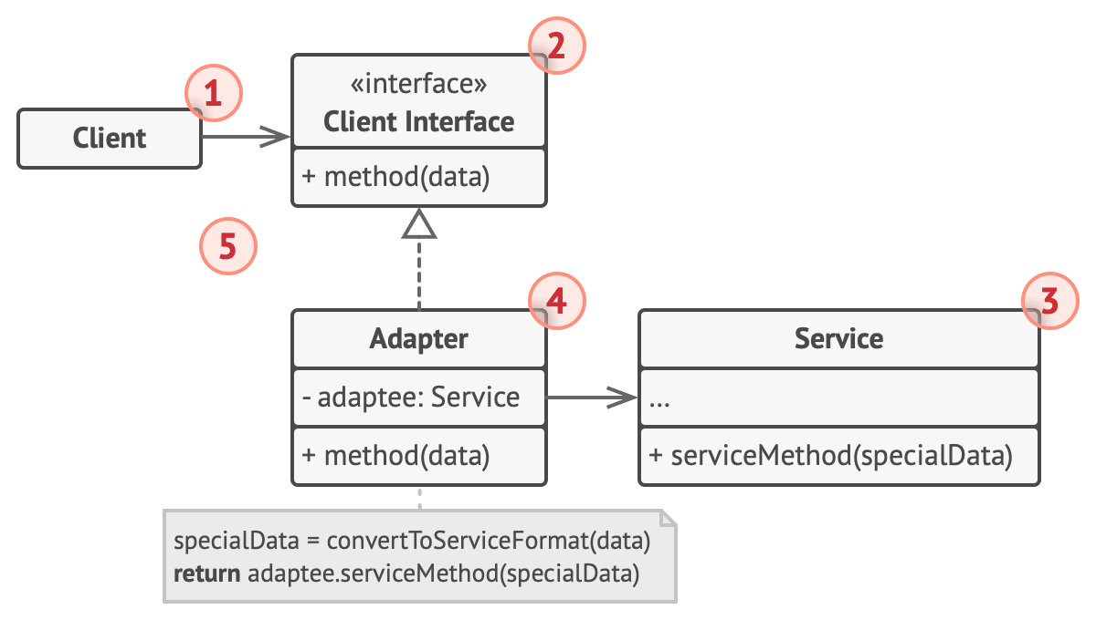
Adapter klasy
Adapter obiektu

Slide 10
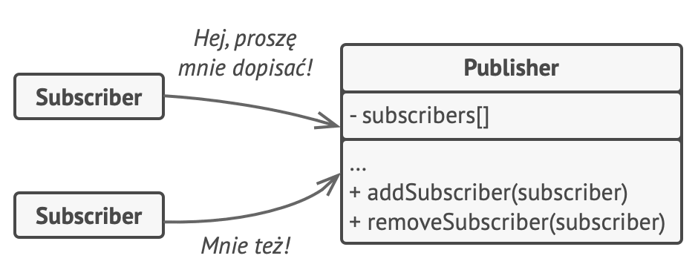
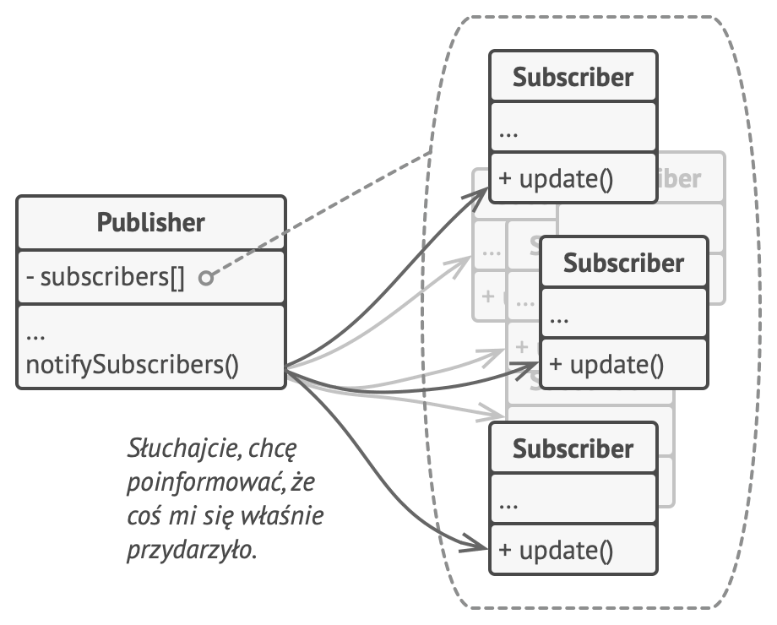
Obserwator
Zapewnia zależność między obiektami. Jeśli jeden z nich (obserwowany) zmienił stan to inne obiekty zostaną o tym powiadomione.

Slide 11
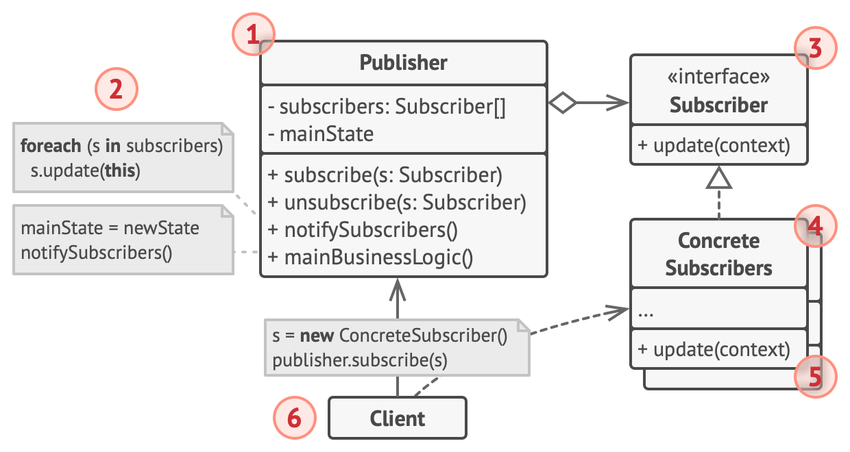
Obserwator

Slide 12
Koniec
Źródło:
https://refactoring.guru/pl/design-patterns
https://learningdaily.dev/the-7-most-important-software-design-patterns-d60e546afb0e

